Slide 1
实验室差旅报销系统
140410126 刘连兴

Slide 2
背景
web2.0时代实现人机交互
电子商务发展推动电子发票合法化
2012年5月中旬发布《关于组织开展国家电子商务示范城市电子商务试点专项的通知》
2014年3月31日，乐透电子商务有限公司发布第一张具有全生命周期管理、全业务流程覆盖的电子发票
传统的报销手段存在一系列问题：
手续复杂，周期延长，效率低下
管理复杂
过程不透明
不方便统计
问题解决的滞后性

Slide 3

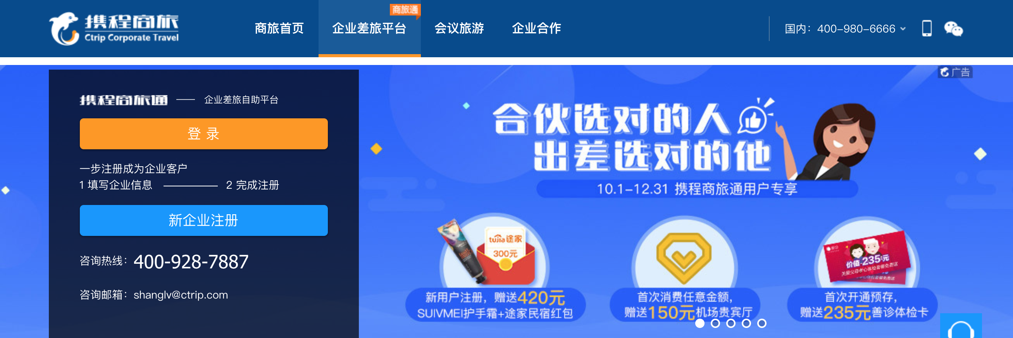
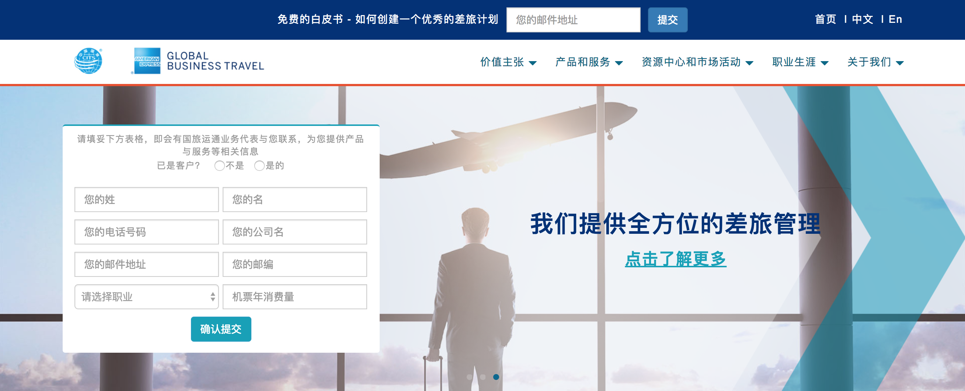
现状
国外
Nextravel
Ellucian
国内
携程
中途旅易
…

Slide 4
为什么不用差旅服务网站？
功能冗余
操作复杂
个性化和针对特定需求不能满足

Slide 5
研究内容
线上差旅申请和报销的自动化管理
单据和申请表单的管理
对实验室项目基本信息的管理
对报销数据进行统计
对系统应用过程中用户操作产生的消息的管理
在管理系统实现对项目、人员、制度的管理
让用户能拥有良好的用户体验，根据各功能模块的划分，进行合理的前端设计

Slide 6
系统介绍
差旅报销系统
业务子系统
管理子系统
差旅模块
项目预算模块
数据统计模块模块
消息通知模块
个人信息模块
规章制度模块
项目管理
系统词典管理
制度管理
人员管理

Slide 7
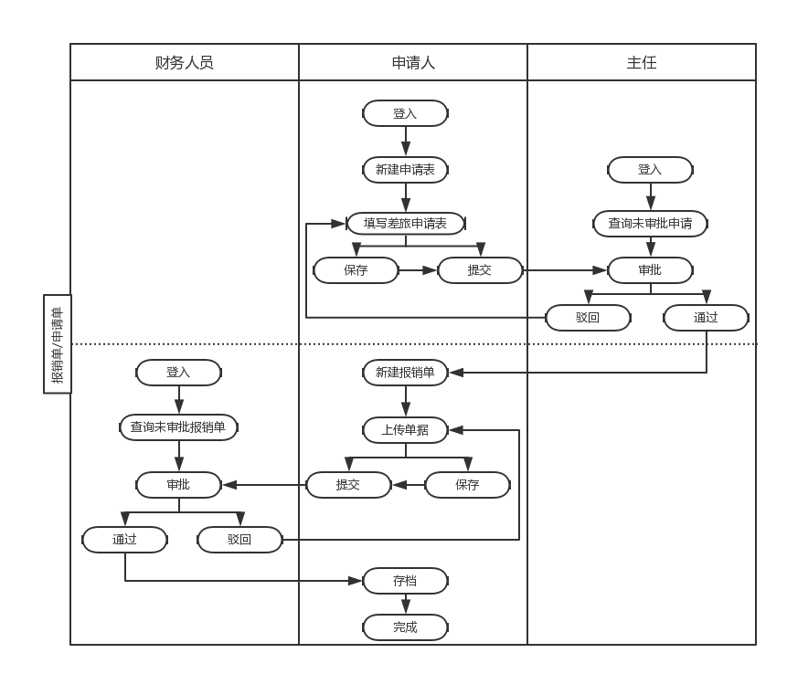
系统介绍
差旅模块
出差申请
申请审批
申请查询
出差任务申请
单据报销申请
出差任务审批
单据报销审批
申请单列表
单据上传
申请单详情

Slide 8
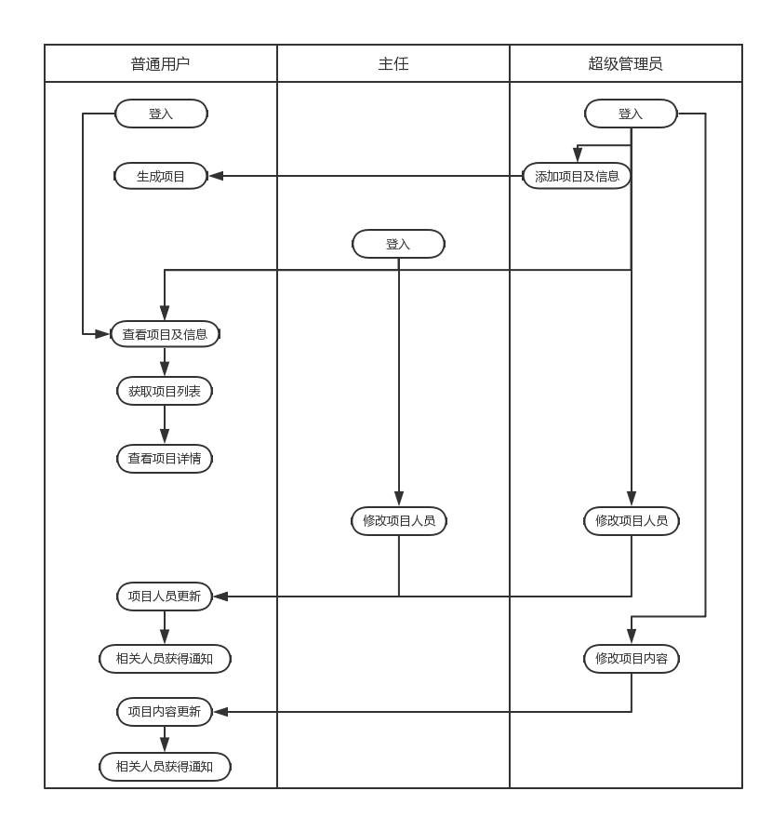
系统介绍
项目预算模块
人员更新
信息查询
人员增加
人员删除
项目编号
参与人员
费用介绍
项目介绍
相关申请
经费预算
超额上限
已支出经费
预计支出经费

Slide 9
系统介绍
个人信息模块
信息查询
信息管理
权限等级
名称
联系方式
参与项目
相关申请
名称
联系方式

Slide 10
系统介绍
消息通知模块
公告
个人消息
制度修改
系统信息
申请进度通知
项目信息通知
个人信息修改通知
项目内容变更
总经费修改
超出预算
权限修改

Slide 11
系统介绍
数据统计模块
年度统计
项目统计
个人统计
指定年度范围
查询指定年度
整体统计
年度支出详情
时间范围
消费方式
项目划分

Slide 12
系统介绍
项目管理
该模块主要是项目信息与差旅预算的管理。管理员在该模块对差旅预算进行规定，并规定超支上线，一旦超出上限，该项目将无法申请报销
制度管理
该模块主要是对制度进行修改
系统词典管理
该模块可以查询所有系统用户，并对其权限进行修改
人员管理
该系统包含系统用到的辞典，包括消费方式、出行方式、住宿方式。

Slide 13
拟采用的开发技术
系统架构
MVC架构，实现数据、模型和控制的分离
前端技术
Vue
vue-router
Webpack
element-ui
后端技术
Nodejs
数据库
MySQL

Slide 14
谢谢

